Slide 1





로고
1
영화소개
커뮤니티
게시판
마이페이지
2
로그인
1. HOME 페이지
1 | 해당 페이지로 이동 (영화소개 : 2P , 커뮤니티 : 4P, 게시판 : 5P , 마이페이지 : 10P)
2 | - 로그인 페이지로 이동 (PPT 6페이지)
3 | 최신순으로 정렬 7개 정렬 - 클릭 시 커뮤니티 목록 페이지로 이동 (PPT 6페이지)
4 | - 영화 포스터 출력 - 클릭 시 해당 영화 소개 페이지로 이동 (PPT 3페이지)
5 | - 최신순으로 정렬 - ‘+더보기’ 클릭 시 공지사항 페이지로 이동 (PPT 10페이지)
6 | +더보기’ 클릭 시 게시판 페이지의 최신 목록으로 이동 (PPT 5페이지)
3
# 커뮤니티
+더보기
1. 신동덤 니플러 뱃지로 라이온킹 오티 구합니다.
2. 닥터스트레인지 굿즈 교환하실 분~
3. 메가박스 포토티켓 나눔해드립니다.
# 금주 영화 순위
4
5
6
# 공지사항
+더보기
# 최신글
+더보기
1. 비밀번호 변경하는 방법
1. 천우희 최근 셀카 보신 분~
2. 닉네임 변경하는 방법
2. 이 광고 아는 사람?
.
.
.
.
.
.

Slide 2
로고
영화소개
커뮤니티
게시판
마이페이지
로그인
2. 로그인 페이지
1 | 체크박스를 선택하면 후에 웹에 접속하면 자동로그인상태 default는 선택하지 않은 상태
2 | 정상적으로 로그인된다면 마이페이지 화면으로 이동 a) 계정정보가 일치하지않으면 해당 얼럿창 출력
3 | 회원가입 버튼 누르면 회원가입 페이지(3페이지)로 이동
4 | PW 누르면 비밀번호 찾는 페이지로 이동 (9페이지)
5 | 선택한 소셜로그인으로 로그인 가능
로그인
이메일 주소
비밀 번호
3
1
로그인 유지
2
회원가입
PW 찾기
4
로그인
5
구글 로그인
페이스북 로그인
a
X
로그인 정보를 다시 확인해주세요.
확인

Slide 3
3. 회원가입 페이지
1 | * 표시가 있는 항목은 공백일 수 없음
2 | 인증버튼을 클릭하면 이메일로 인증코드가 발송됨
3 | 발송된 인증코드를 입력 확인버튼 눌렀을 때 일치하면 안내글씨 출력되지 않음 일치하지 않으면 경고문이 출력됨 - default 는 출력되지 않은 상태
4 | 비밀번호 규칙을 기재한 후 입력한 비밀번호가 규칙에 어긋나면 글자색으로 경고를 줌
5 | 닉네임은 중복불가이므로 중복확인 버튼으로 확인 a) 중복된 닉네임일 경우 해당 얼럿창 출력 b) 중복되지 않은 닉네임일 경우 해당 얼럿창 출력
6 | - 회원가입 버튼을 눌러 회원가입이 완료되면 마이페이지로 이동
로고
영화소개
커뮤니티
게시판
마이페이지
로그인
회원가입
1
2
* 이메일주소
인증
인증번호입력
확인
3
인증번호를 다시 확인해주세요
* 비밀번호
비밀번호는 #자리 이상이어야하며 영문과 숫자를 반드시 포함해야함
4
* 비밀번호 확인
* 이름
5
* 닉네임
중복확인
6
회원가입
b
X
a
입력하신 닉네임은 사용할 수 있는 닉네임입니다.
X
확인
입력하신 닉네임은 이미 존재하는 닉네임입니다.
확인

Slide 4
로고
영화소개
커뮤니티
게시판
마이페이지
로그인
4. 비밀번호 찾기 페이지
1 | 인증버튼을 클릭하면 이메일로 인증코드가 발송됨 존재하지않은 이메일일 경우 경고창(a) 출력
2 | 발송된 인증코드를 입력 확인버튼 눌렀을 때 일치하면 안내글씨 출력되지 않음 일치하지 않으면 경고문이 출력됨 default 는 출력되지 않은 상태 확인버튼 누르면 비밀번호 재설정 페이지(5페이지)로 이동
비밀번호 찾기
1
이메일
인증
2
인증코드
확인
인증번호를 다시 확인해주세요
a
X
존재하지않는 이메일입니다.
확인

Slide 5
로고
영화소개
커뮤니티
게시판
마이페이지
로그인
비밀번호 재설정
5. 비밀번호 재설정 페이지
1 | 비밀번호 규칙을 기재한 후 입력한 비밀번호가 규칙에 어긋나면 글자색으로 경고를 줌
2 | - 변경버튼 누르면 로그인 페이지(2 페이지)로 이동
* 비밀번호
비밀번호는 #자리 이상이어야하며 영문과 숫자를 반드시 포함해야함
1
* 비밀번호 확인
2
변경

Slide 6
6. 커뮤니티 목록 페이지
1 | 체크박스 선택하면 최신 순 혹은 인기 순(조회수) 으로 정렬
2 | 키워드 입력 후 검색 (영어 대소문자, 한글, 숫자 입력 가능)
3 | 기본적으로 한 페이지에 10개 글 정렬 a) 회원가입할 때의 이름이 아닌 닉네임 출력 b) 일주일이 지난 글은 YY.MM.DD 형식으로 출력
4 | - 10페이지씩 이동
로고
영화소개
커뮤니티
게시판
마이페이지
로그인
영화 관련
1
2
영화 리뷰
시사회
토론, 견해
최신
인기
검색
번호
제목
등록일
글쓴이
1133
이태원 마블 팝업존…실망..
12분 전
김남준
3
커뮤니티
닥스2 오티 티저 언제 뜰까요?
33분 전
김석진
유머
자유
1132
1131
천우희님 오늘자 셀카
1시간 전
민윤기
a
극장
극장 맛집
굿즈
극장 볼거리
.
.
.
b
1124
멜론에서 메박 할인원 주네요
22.05.01
전정국
4
< 이전
1 2 3 4 5 6 7 8 9 10
다음 >

Slide 7
7. 게시판 목록 페이지
1 | 체크박스 선택하면 최신 순 혹은 인기 순(조회수) 으로 정렬
2 | 키워드 입력 후 검색 (영어 대소문자, 한글, 숫자 입력 가능)
3 | 조회수 높은 공지사항 글 2개 고정 조회수 높은 게시판 글 1개 고정
4 | 기본적으로 한 페이지에 10개 글 정렬 a) 회원가입할 때의 이름이 아닌 닉네임 출력 b) 일주일이 지난 글은 YY.MM.DD 형식으로 출력
5 | - 10페이지씩 이동
로고
영화소개
커뮤니티
게시판
마이페이지
로그인
영화 관련
1
2
영화 리뷰
시사회
토론, 견해
최신
인기
검색
번호
제목
등록일
글쓴이
공지
닉네임 변경하는 방법
20..4.12
김남준
3
커뮤니티
유머
자유
공지
비밀번호 변경하는 방법
21.10.13
김석진
HOT
오늘자 롯데월드 입장상황
1시간 전
민윤기
극장
1133
이태원 마블 팝업존…실망..
12분 전
정호석
4
극장 맛집
굿즈
극장 볼거리
1132
닥스2 오티 티저 언제 뜰까요?
33분 전
박지민
1131
천우희님 오늘자 셀카
1시간 전
김태형
a
b
1124
멜론에서 메박 할인원 주네요
22.05.01
전정국
5
< 이전
1 2 3 4 5 6 7 8 9 10
다음 >

Slide 8
로고
영화소개
게시판
마이페이지
로그인
8. 글 본문 페이지
1 | 게시 시간을 YYYY.MM.DD hh:mm 형식으로 함 실시간 조회수와 댓글 수를 출력
2 | 즐겨찾기에 추가하면 마이페이지에서 내가 즐겨찾기한 글들을 모아서 볼 수 있음
3 | 나의 게시글일 경우 수정버튼 활성화 수정 버튼을 누르면 게시글 수정페이지(17번 PPT)로 이동
4 | 나의 게시글일 경우 삭제버튼 활성화 삭제 버튼 누르면 삭제할지의 컨펌창(b) 출력
5 | 댓글을 입력하면 원래 있던 댓글들 중 제일 상단에 위치함
6 | 프로필 사진, 닉네임이 표시됨 프로필 사진 클릭하면 해당 유저의 작성글 페이지(9페이지)로 이동 댓글에 대한 답글은 숨겨진 모습으로 개수만 표시됨 a) 클릭하면 해당 글과 같은 형식으로 숨겨놓은 댓글이 출력됨 나의 댓글일 경우 수정, 삭제 버튼이 활성화됨
커뮤니티
2
[스포] <스프링 블라썸> 시사회 후기
1
눈누난나
2022.04.23 16:39
조회17
댓글3
3
4
수정
삭제
본문 내용 예시
스프링 블라썸은 있는 그대로 신선한 느낌을 준 영화입니다.
수잔 랭동 감독이 직접 수잔 역을 연기하여 그 의미를 더하고 있고, 수잔의 이야기를 통해
청춘의 감성, 소녀의 마음을 표현하고 있습니다.
프랑스를 배경으로 하고 있으면서 프렌치 인사, 프랑스식 문화 같은 것을 이 영화를 통해
볼 수 있어서 좋았네요.
또 감독이 연출하면서 연기를 동시에 하고 있는데, 보여줄 것을 딱 잘라서 보여주고 있는
시원시원한 컷은 첫 작품이라고 보기 어려울 정도로 대단합니다.
각본 역시 영화 내의 수잔의 나이에 만들어지기 시작한 것이라 생생한 느낌을 준 것 같습니
다.
좋아요
싫어요
#개의 댓글
5
댓글을 입력해주세요.
확인
b
X
영화광
6
영화에 대한 진심이 느껴지네요ㅎㅎ
삭제하시겠습니까?
수정
삭제
a
답글 3개
예
아니요

Slide 9
9. 유저 페이지
1 | 최신순으로 정렬 한 페이지에 10개씩 정렬
2 | 등록일을 YYYY.MM.DD 형식으로 함
3 | - 10페이지씩 이동
로고
영화소개
커뮤니티
게시판
마이페이지
로그인
영화광
번호
제목
등록일
글쓴이
1
1136
닉네임 변경하는 방법
20..4.12
김남준
1135
비밀번호 변경하는 방법
21.10.13
김석진
1134
오늘자 롯데월드 입장상황
1시간 전
민윤기
1133
이태원 마블 팝업존…실망..
12분 전
정호석
1132
닥스2 오티 티저 언제 뜰까요?
33분 전
박지민
1131
천우희님 오늘자 셀카
1시간 전
김태형
2
1127
멜론에서 메박 할인원 주네요
22.05.01
전정국
3
< 이전
1 2 3 4 5 6 7 8 9 10
다음 >

Slide 10
로고
영화소개
커뮤니티
게시판
마이페이지
로그인
[스포] <스프링 블라썸> 시사회 후기
1
10. 나의 게시글 수정 페이지
1 | 제목, 본문 내용 수정 가능
2 | 댓글의 댓글 (대댓글)은 드롭다운 형식으로 펼쳐서 확인 최신순으로 댓글 정렬
3 | 적용버튼 클릭 시 마이페이지 > 나의 게시글 페이지로 이동 본문 제목이 변경되었다면 나의 게시글 페이지에서 확인 가능
눈누난나
2022.04.23 16:39
조회17
댓글3
본문 내용 예시
스프링 블라썸은 있는 그대로 신선한 느낌을 준 영화입니다.
수잔 랭동 감독이 직접 수잔 역을 연기하여 그 의미를 더하고 있고, 수잔의 이야기를 통해
청춘의 감성, 소녀의 마음을 표현하고 있습니다.
프랑스를 배경으로 하고 있으면서 프렌치 인사, 프랑스식 문화 같은 것을 이 영화를 통해
볼 수 있어서 좋았네요.
또 감독이 연출하면서 연기를 동시에 하고 있는데, 보여줄 것을 딱 잘라서 보여주고 있는
시원시원한 컷은 첫 작품이라고 보기 어려울 정도로 대단합니다.
각본 역시 영화 내의 수잔의 나이에 만들어지기 시작한 것이라 생생한 느낌을 준 것 같습니
다.
3
적용

Slide 11
11. 공지사항 목록 페이지
1 | 해당 글의 이미지와 제목으로 구성 선택하면 공지사항 본문 페이지로 이동 한 페이지에 4개 혹은 6개로 구성
2 | 선택하면 4개씩 추가됨
로고
영화소개
커뮤니티
게시판
마이페이지
로그인
공지사항
1
이미지
이미지
닉네임 변경하는 방법
비밀번호 변경하는 방법
이미지
이미지
즐겨찾기 보는 방법
게시글 삭제하는 방법
2
더 불러오기

Slide 12
12. 공지사항 본문 페이지
1 | 공지사항 목록 페이지에서 선택한 공지사항의 이미지 출력 본문 제목은 공지사항 목록 페이지에 출력된 제목과 동일 해당 내용에 대한 설명은 본문 내용에 출력
로고
영화소개
커뮤니티
게시판
마이페이지
로그인
공지사항
1
이미지
닉네임 변경하는 방법
닉네임 변경하는 방법은 마이페이지 > 회원정보수정 에서
변경할 수 있습니다.
닉네임은 중복 불가입니다.

Slide 13
13. 마이페이지 > 회원정보수정
1 | default 로 회원정보수정 화면이 출력됨
2 | 현재 닉네임 + ‘님’ 으로 출력됨 a) 변경할 닉네임을 입력 (기존과 동일한 닉네임 불가) b) 중복된 닉네임일 경우 해당 얼럿창 출력 c) 중복되지 않은 닉네임일 경우 해당 얼럿창 출력
3 | 기본적으로 제공되는 이미지 중 선택 가능 이용자가 직접 업로드 가능
4 | 비밀번호는 default로 가려져있음 재설정 버튼 누르면 재설정 페이지(10번 PPT)로 이동
로고
영화소개
커뮤니티
게시판
마이페이지
로그인
회원정보수정
1
회원정보수정
- 나의 게시글
즐겨찾기 목록
눈누난나 님
변경
2
변경
3
이름
이수현
이메일 주소
tngus@naver.com
4
비밀번호
*********
재설정
b
X
입력하신 닉네임은 이미 존재하는 닉네임입니다.
a
확인
X
c
변경할 닉네임을 입력하세요 :
X
입력하신 닉네임은 사용할 수 있는 닉네임입니다.
확인

Slide 14
14. 마이페이지 > 나의 게시글
1 | default 는 최신순으로 정렬 한 페이지에 총 10개까지 출력됨 게시일은 YY.MM.DD 형식으로 고정
2 | 본문 제목 클릭하면 게시글 본문페이지(8페이지)
3 | 10페이지씩 이동
로고
영화소개
커뮤니티
게시판
마이페이지
로그인
나의 게시글 관리
회원정보수정
- 나의 게시글
즐겨찾기 목록
게시일
제목
조회수
댓글수
1
22.05.04
본문 제목
23
5
22.04.29
본문 제목
44
0
22.04.13
2
7
3
본문 제목
22.03.17
본문 제목
13
7
22.02.01
본문 제목
50
5
.
.
.
3
< 이전
1 2 3 4 5 6 7 8 9 10
다음 >

Slide 15
로고
영화소개
커뮤니티
게시판
마이페이지
로그인
즐겨찾기 목록
15. 마이페이지 > 즐겨찾기 목록
1 | 즐겨찾기에 추가한 순서대로 출력 한 페이지에 총 10개까지 출력됨
2 | 즐겨찾기 목록에서 제거하려면 ‘제거’ 버튼 클릭 버튼을 클릭하면 즉시 제거됨
3 | 10페이지씩 이동
1
번호
제목
글쓴이
회원정보수정
- 나의 게시글
즐겨찾기 목록
1133
이태원 마블 팝업존…실망..
정호석
2
제거
1132
닥스2 오티 티저 언제 뜰까요?
박지민
제거
1131
천우희님 오늘자 셀카
김태형
제거
.
.
.
1124
멜론에서 메박 할인원 주네요
전정국
제거
3
< 이전
1 2 3 4 5 6 7 8 9 10
다음 >

Slide 16







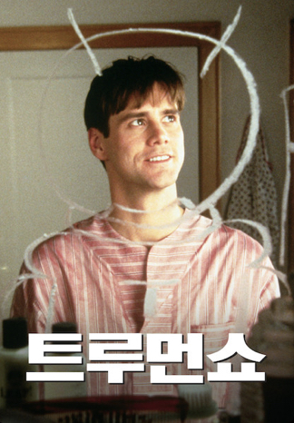








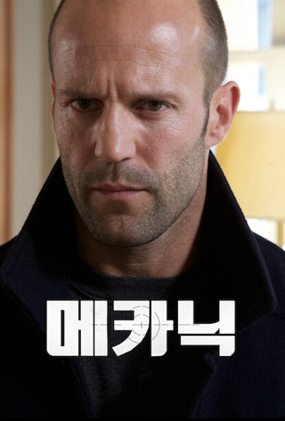

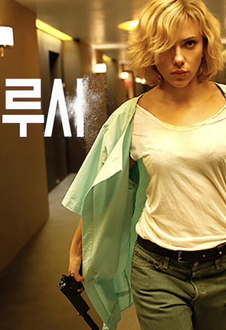







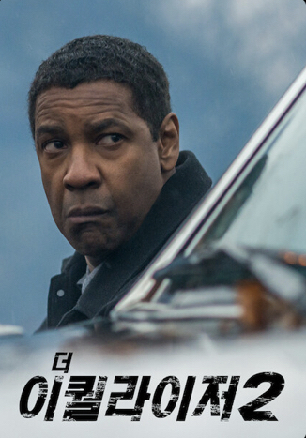



16. 영화 소개 목록 페이지
1 | 장르 별로 영화가 구분됨 5개정도 표시됨 스크롤 형식
2 | ‘+더보기’를 클릭하면 해당 장르의 작품들만 나열됨 b) 팝업창 스타일, 스크롤 타입, 한 줄에 5개씩 출력
로고
영화소개
커뮤니티
게시판
마이페이지
로그인
# 액션
2
+더보기
1
# 코미디
+더보기
b
# 판타지
+더보기
# 액션
# 로맨스
+더보기
.
.
.

Slide 17

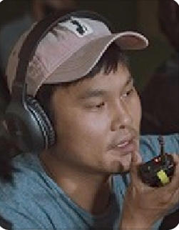
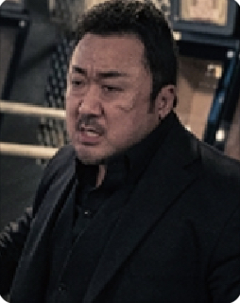
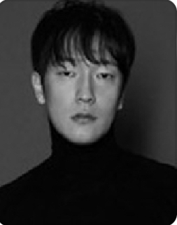
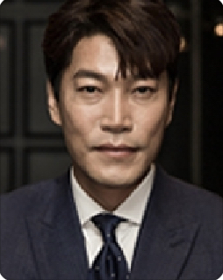
범죄도시2
17. 영화 기본 정보 페이지
1 | default 로 줄거리 영역에 포커스 맞춰짐 다른 키워드를 선택하면 해당 영역으로 포커스 맞춰짐
감독 이상용
개요 액션, 범죄 | 한국 | 106분
출연 마동석, 손석구, 최귀화 등
등급 15세 관람가
1
줄거리
배우/제작진 | 포토/동영상
“느낌 오지? 이 놈 잡아야 하는 거”
가리봉동 소탕작전 후 4년 뒤,
금천서 강력반은 베트남으로 도주한 용의자를 인도받아 오라는 미션을 받는다.
배우/제작진
+더보기
이상용
감독
마동석
주연
손석구
주연
최귀화
주연
포토/동영상
동영상
포토
동영상

